Slide 1
…
漏洞检测
注释生成
影响分析
软件工程任务
分类
聚类
关联模式
…
数据挖掘技术
源代码库
修改记录
程序状态
文本数据
软件工程数据

Slide 2
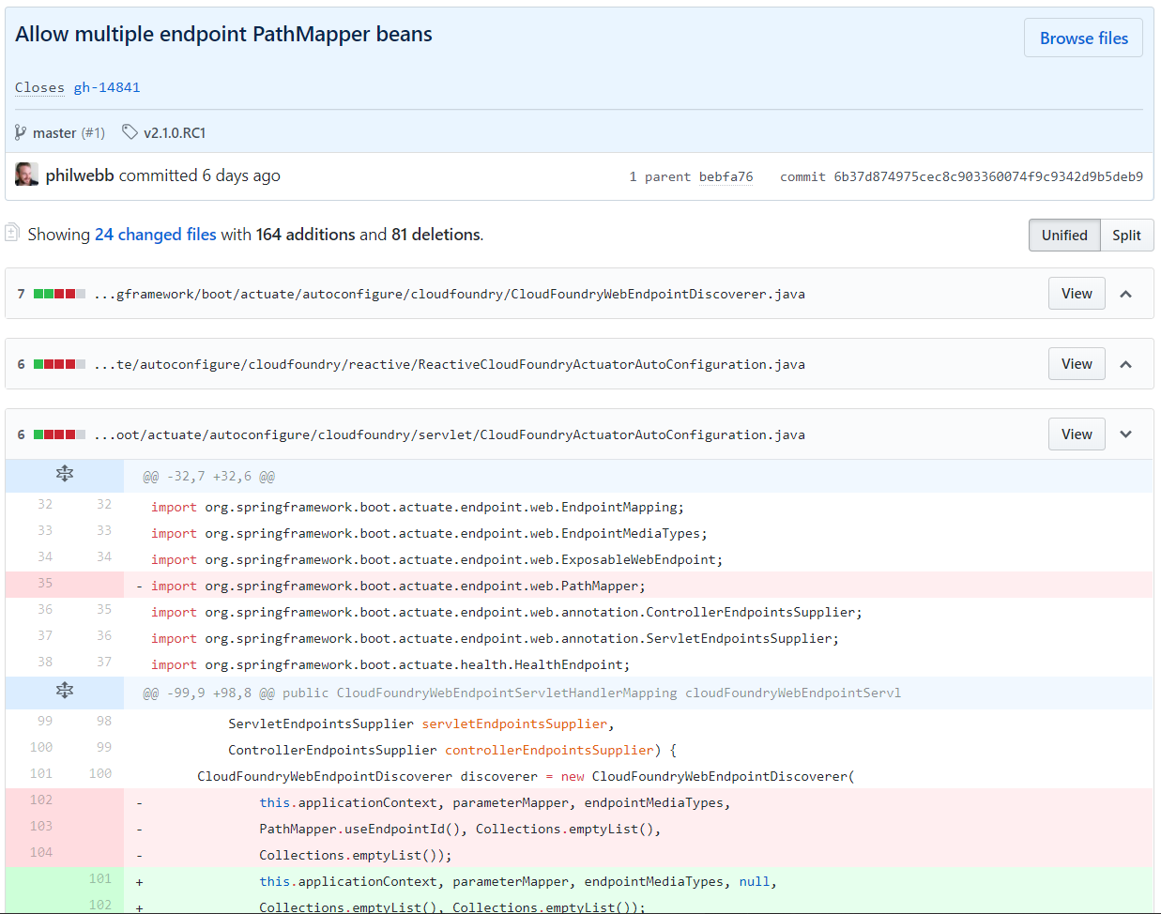
提交注释
提交编号
提交作者、时间
修改涉及范围
修改前后代码版本

Slide 3
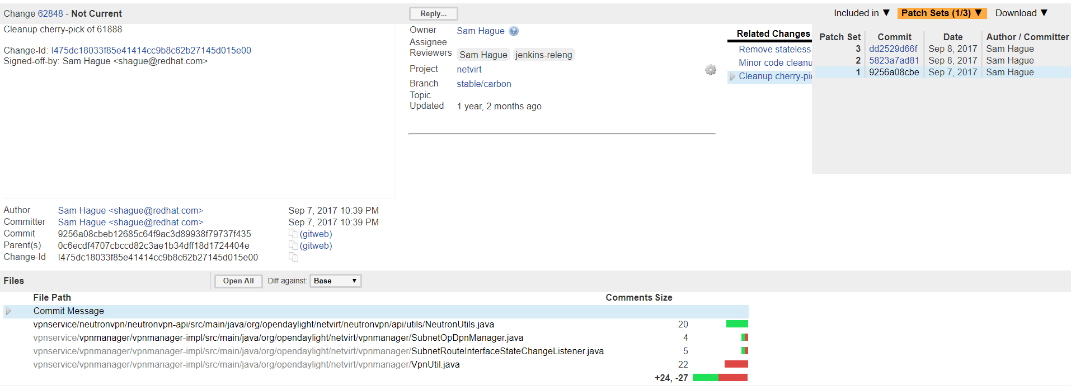
修改作者，审查人员
提交编号
审查周期
项目信息
代码修改数据

Slide 4
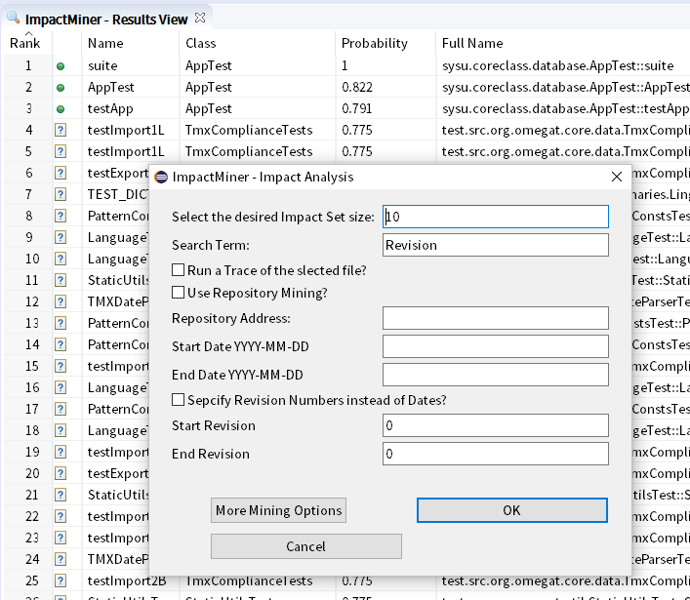

Slide 5
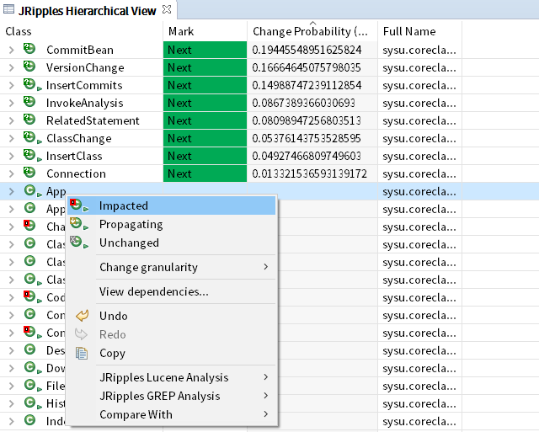

Slide 6
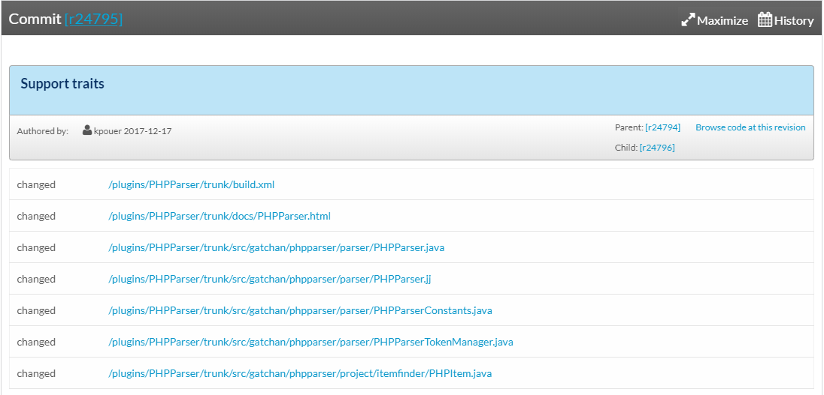
https://sourceforge.net/p/jedit/svn/24795/， 2018
注释信息过短

Slide 7
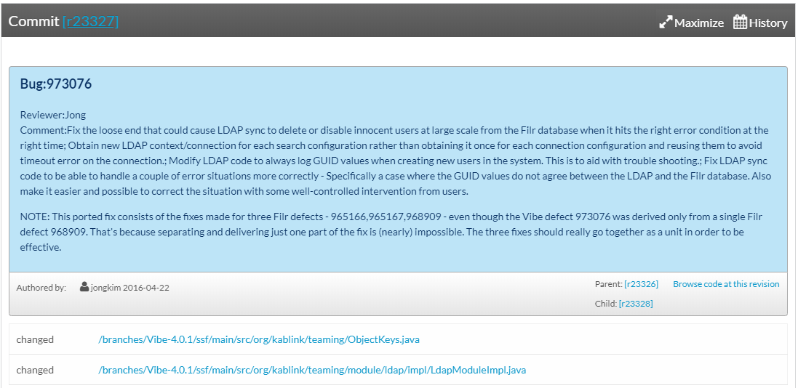
注释信息过长
https://sourceforge.net/p/kablink/code/23327/，2016

Slide 8
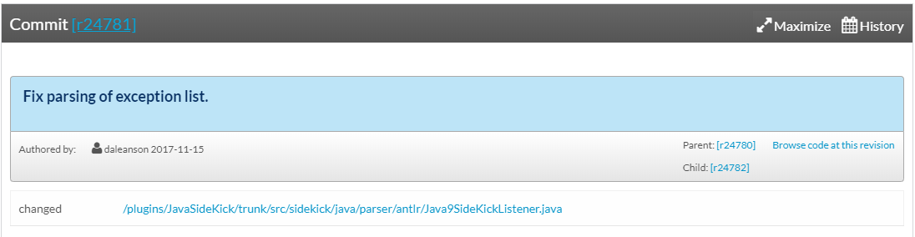
涉及修改类
https://sourceforge.net/p/jedit/svn/24781/，2017

Slide 9
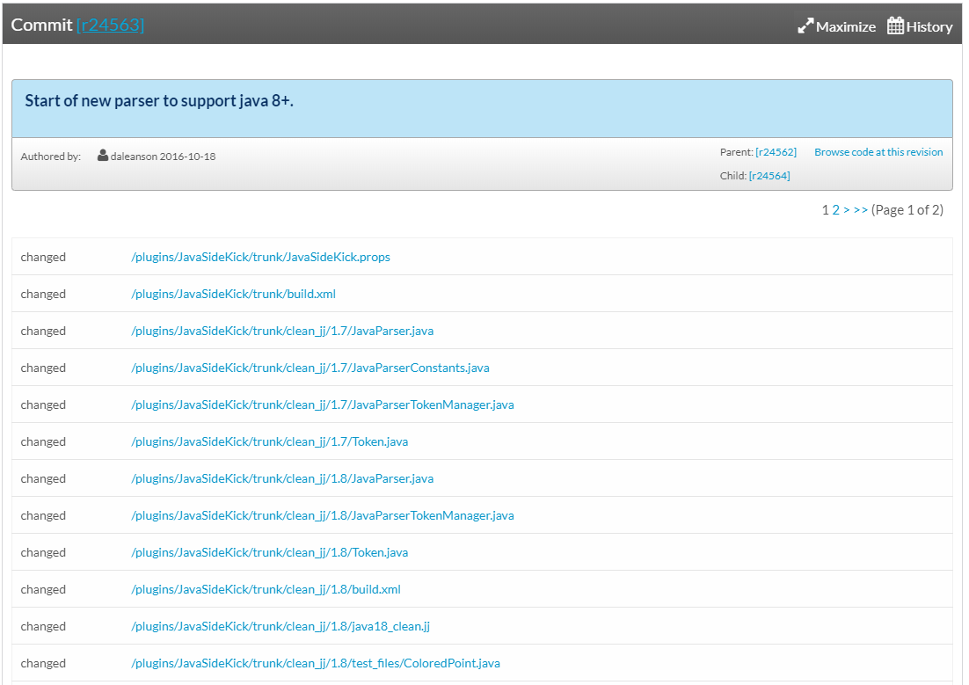
涉及修改类
https://sourceforge.net/p/jedit/svn/24563/?page=0, 2015

Slide 10
Commit₁
Set_{w}
Set_{Ida}
Set_{Idb}
Commit₂
Set_{w}
Set_{Ida}
Set_{Idb}
Commit_{n}
Set_{w}
Set_{Ida}
Set_{Idb}

Slide 11
JRipples
η= 0.3
η= 0.8
η= 0.9
排名
类名
分数
排名
类名
分数
排名
类名
分数
排名
类名
分数
1
SettingsReloader.java
240
1
MiscUtilities.java
580
1
jEdit.java
380
1
jEdit.java
300
2
jEdit.java
260
2
Log.java
520
2
Log.java
340
2
Log.java
260
3
MiscUtilities.java
220
3
EditServer.java
480
3
FileVFS.java
320
3
SettingsReloader.java
240
4
Log.java
200
4
SettingsReloader.java
460
4
SettingsReloader.java
280
4
MiscUtilities.java
220
5
FileVFS.java
180
5
jEdit.java
400
5
JEditTextArea.java
240
5
FileVFS.java
180
6
GUIUtilities.java
160
6
GUIUtilities.java
340
6
SearchDialog.java
220
6
EditServer.java
160
7
EditServer.java
140
7
FileVFS.java
320
7
MiscUtilities.java
160
7
GUIUtilities.java
160
8
VFSManager.java
120
8
VFSManager.java
280
8
GUIUtilities.java
160
8
VFSManager.java
120
9
GrabKeyDialog.java
100
9
GrabKeyDialog.java
260
9
JARClassLoader.java
140
9
GrabKeyDialog.java
100
10
JARClassLoader.java
80
10
ToolBarManager.java
260
10
EditServer.java
140
10
JARClassLoader.java
80
11
VFSBrowser.java
60
11
JEditTextArea.java
240
11
VFSManager.java
120
11
SearchDialog.java
80
12
ToolBarManager.java
40
12
SearchDialog.java
180
12
GrabKeyDialog.java
100
12
VFSBrowser.java
60
13
SearchDialog.java
20
13
VFSBrowser.java
140
13
VFSBrowser.java
60
13
ToolBarManager.java
40
14
JEditTextArea.java
0
14
JARClassLoader.java
140
14
ToolBarManager.java
60
14
JEditTextArea.java
40

Slide 12


1.历史提交库构建
2.获取相似提交
提交
注释信息
修改
代码片段
修改
描述信息
文本
预处理
提交库
修改前代码
GitHub
SourceForge
修改后代码
文本
预处理
相似耦合关系映射
相似度
计算
修改类
关键类
修改
代码片段
传统影响
分析方法
初始
影响集
最终
影响集
影响类
非关键类
相似
提交
关键类
识别
3.辅助影响分析

Slide 13



S
代码审核数据收集
特征抽取
模型构建
…
0
1
0
0
0
0
Output
审核文本特征
Gerrit
…
0
0
0
0
1
0
Stacking
代码耦合特征
…
0
0
1
0
0
0
Neural
Network
Multi-LR
XGBoost
Review data
代码修改特征

Slide 14
ID：80102
Reviewers:
[CI Bot, Mauricio Alferez, Patrick Tessier, Quentin Le Menez ]
Reviewer_A Reviewer_B Reviewer_C ··· Reviewer_M Reviewer_N ··· Reviewer_P Reviewer_Q ···
0
0
3
1
0
17
12

Slide 15
Base Learner 1
Prediction 1
Base Learner 2
Prediction 2
Final Prediction
Meta Learner
Prediction 3
Base Learner 3
Prediction N
Raw Data
Prediction
Data
Base Learner N

Slide 16
